Slide 1

遊戲製作
2D 操作(Sprite)
Powered by
CG2 Lab @ NCUT

Slide 2
Outline
本日目標
匯入圖片
控制圖片

Slide 3
Q: 你知道幾種圖片格式？差異在哪裡?

Slide 4
圖片格式
24bits? 32bits ?
這是甚麼顏色?
→RGB
這個顏色太深/太亮了?
→HSV
注意：視覺效果中的顏色不是100%可以被 “量化” 的！EX: 金色。

Slide 5
Live Demo
- Import Sprite

Slide 6
再談如何控制
世界座標、物件座標
Q:你在哪裡？
A: 我在勤益工程館E431
勤益
工程館
E431
(裡面的→)
(裡面的→)
情境：同學在校園內你怎麼描述？
我在墮落街？
我在431?
我在國秀樓？
我在工程館?
我在你心裡！

Slide 7
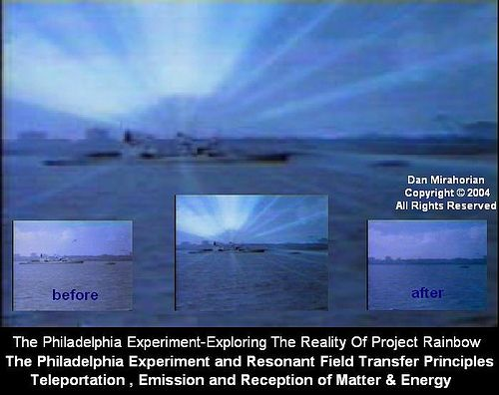
假設:如果費城實驗是真的，可控的。
那工程館可否瞬移到台大內？
如果成功了！請你在描述一下你在哪裡上課？
謎之音： 勤益科大 台大園區 電子工程館 ？?？
情境：同學在校園內你怎麼描述？
我在工程館?
我在台大?
描述位置，必須有同樣的基準點。
Source

Slide 8
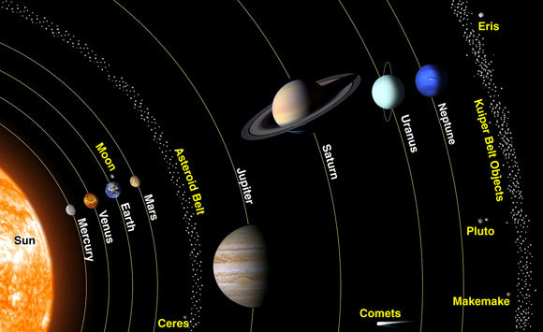
物件受此影響
具體表現在…
平移
旋轉
放大
隨堂實作：
請在拓樸結構中
拉出太陽系架構圖
模擬:
太陽、地球、月亮 的關係
Source

Slide 9
Live Demo
- Scripting

Slide 10


Review: GameObject & Transform
GameObject A
Transform
GameObject B
Component
Transform
附加
MonoBehaviour
Component
…
MonoBehaviour
…
Notes:
transform

Slide 11
Live Demo
- SpriteSheet

Slide 12
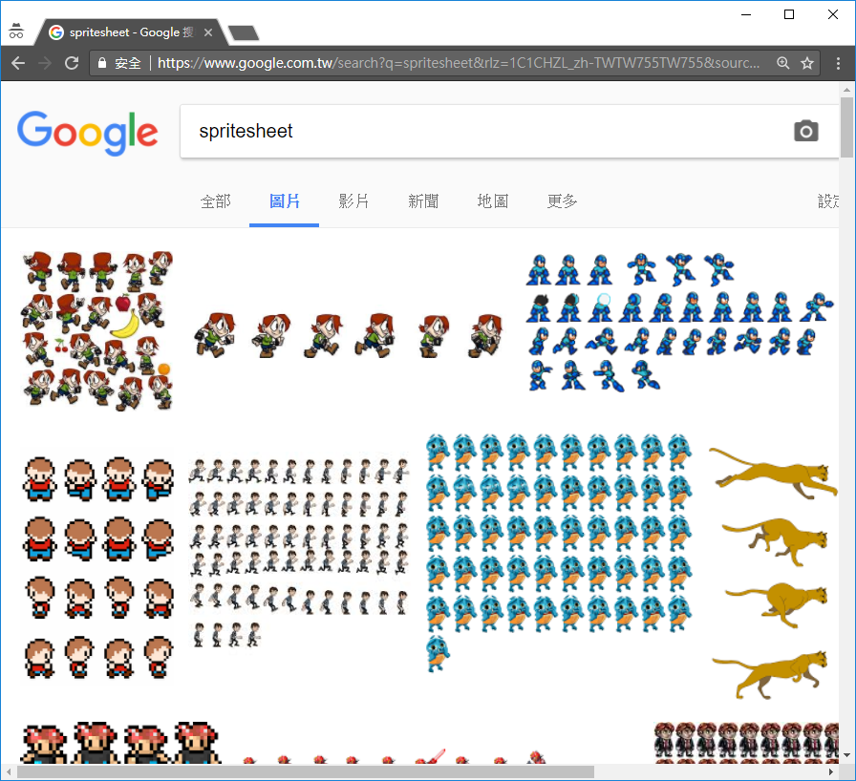
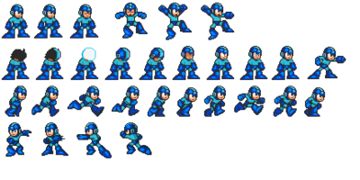
動畫圖片的構成
sprite sheet
source

Slide 13
Q & A

Slide 14


